Slide 1
Értékekre nevelés
A láthatatlant megadni

Slide 2
„Hit által cselekedett… mint aki a láthatatlant látja” Zsid 11,27

Slide 3
Az értékrendszer-világnézet jelentősége
A mindennapi lépéseinket a látásmódhoz igazítjuk
Idő-pénz beosztása, munka, házastárs, barátok, szórakozás, szenvedés, hobby

Slide 4
Az emberkép fontossága
EGÉSZ
RÉSZ

Slide 5
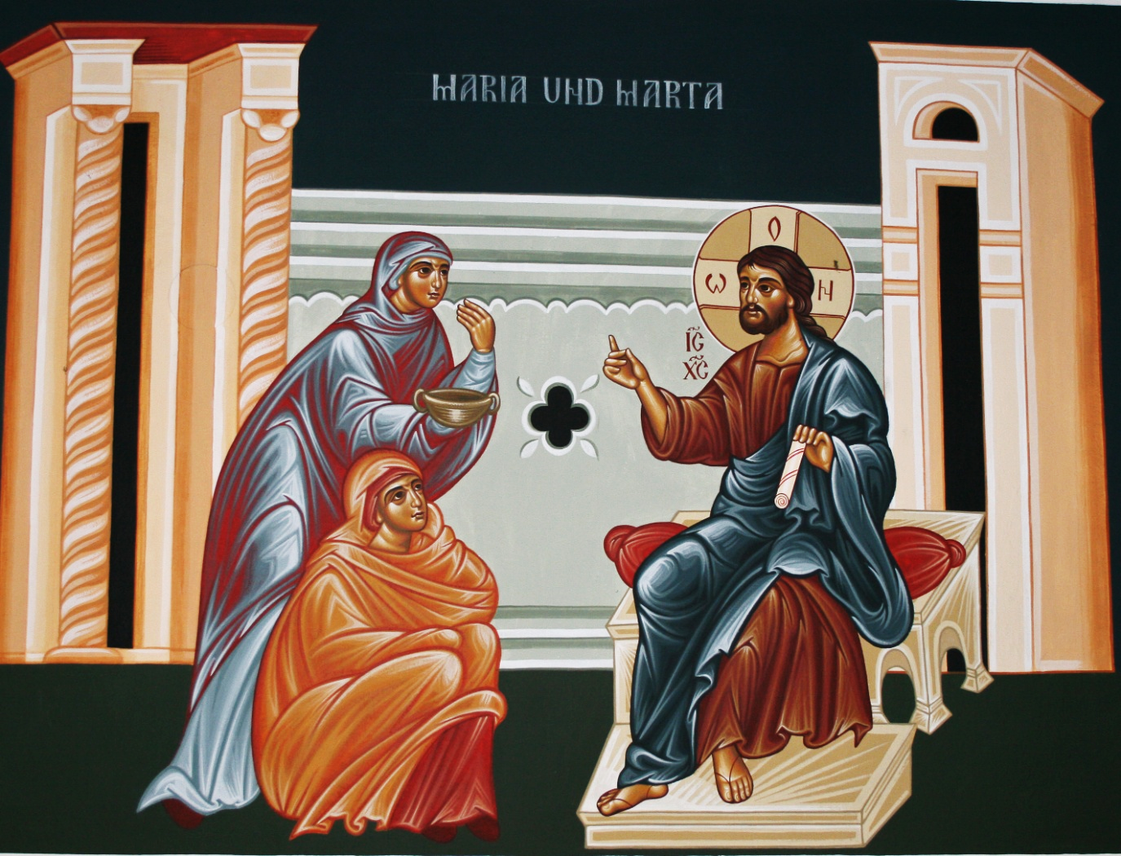

Slide 6
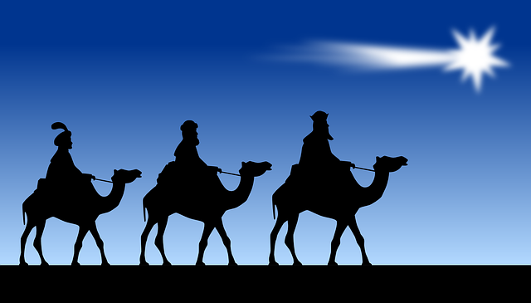
Az értékek vezércsillagok

Slide 7
Honnan vannak az értékek?
Család, polisz
Egyház

Slide 8
Kialakulása
Ajándék és munka
12-24

Slide 9
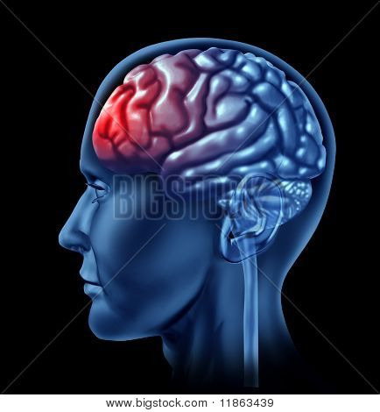
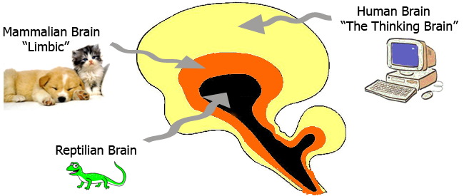
Az anatómiai háttere
Prefrontális agykéreg ↔ ősibb agyterületek
Teljes kifejlődése a húszas életévek elején
Nevelés és fejlesztés

Slide 10
Érték tudása és belátása
ethosz – éthosz: a jót magától
Információ – belátás

Slide 11
Kultúrát-értékrendszert ajándékozni

Slide 12
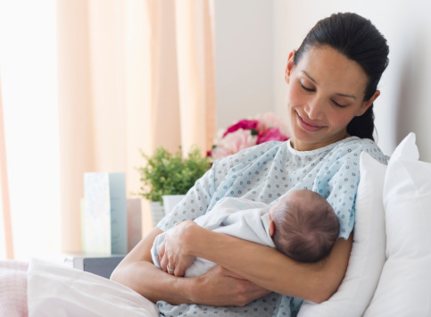
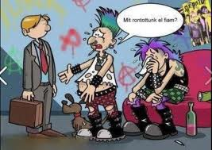
Biztonságos gyerekkor
Anya, ősbizalom
Önérték!

Slide 13
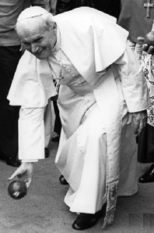
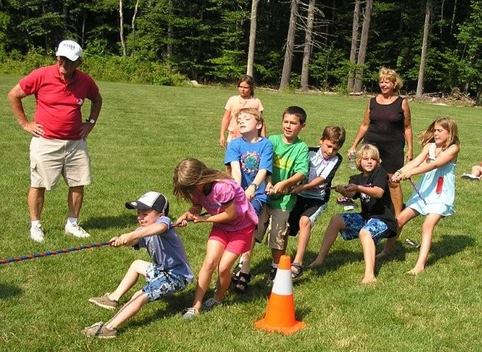
Játék
Közösség
Az élet játékos begyakorlása
Homo ludens – a játék a transzcendencia jele

Slide 14
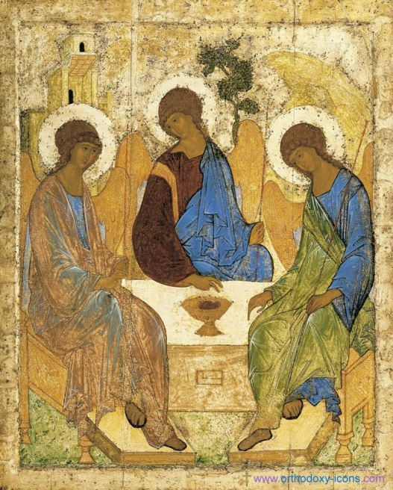
Elfogadó és sürgető szeretet

Slide 15
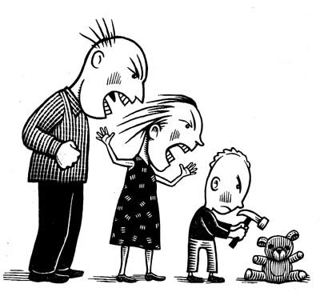
A tekintély
Diktatúra – lazaság
A jó tekintély biztonságot ad, vezet
Irányító nevelés

Slide 16
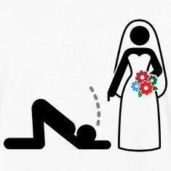
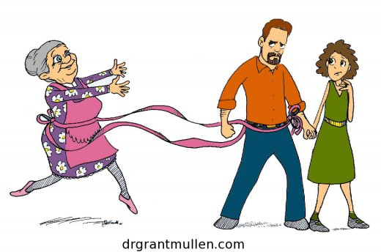
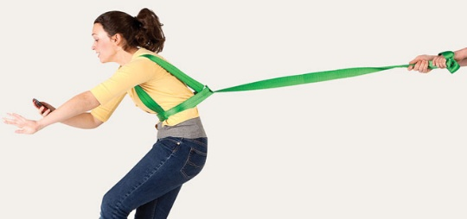
Szélsőségek
Túlzott kontroll
Következménye: önbizalomhiány, önállótlanság, lázadás, hamis istenkép
Kitörés vagy bennragadás

Slide 17
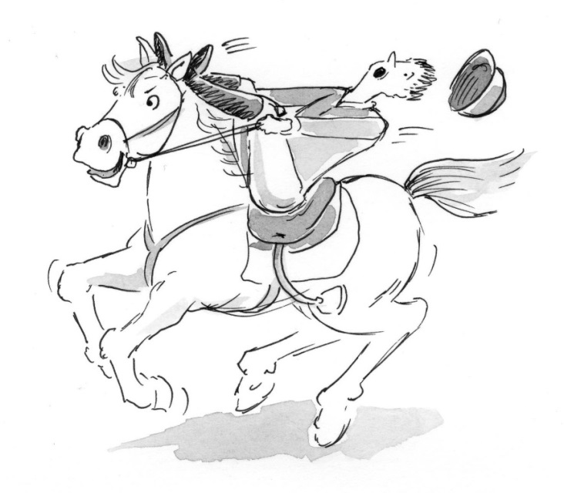
Szélsőségek
Túl gyenge kontroll
Következménye: érzelmei rabja, társas kapcsolatok zavara, szorongás, tekintély nélküli istenkép
Máshol keres erős támaszt!

Slide 18
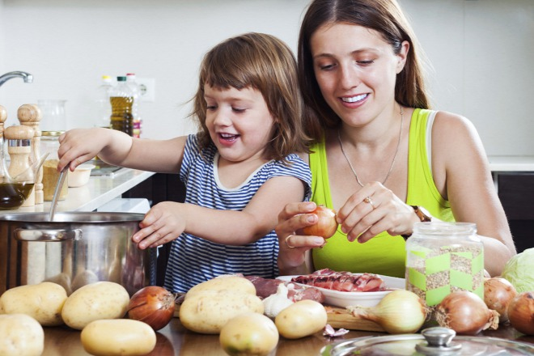
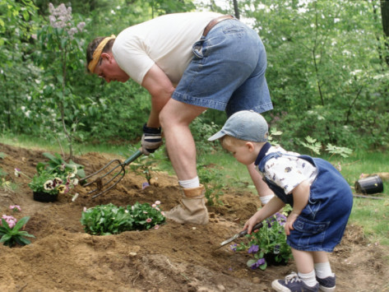
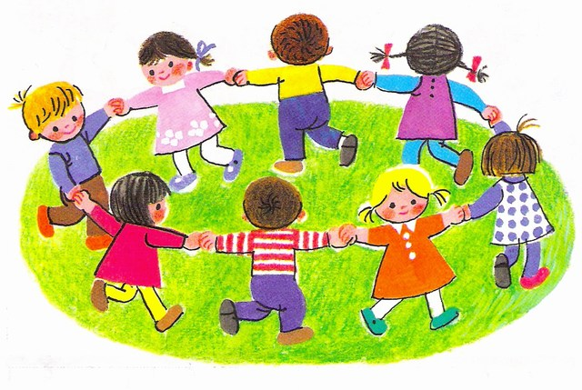
Tanítani és megélni
Élmény!

Slide 19
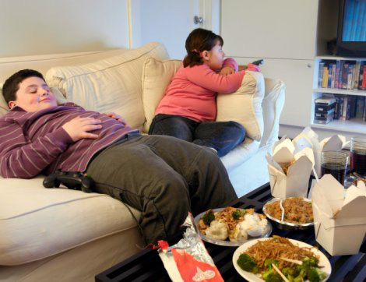
Munkára nevelni
A munkán keresztül sok értékre tudunk nevelni
Önkibontakoztatás, önbizalom, öröm, együttműködés, tűrőképesség, kreativitás, kitartás, imádság…

Slide 20
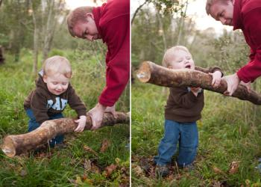
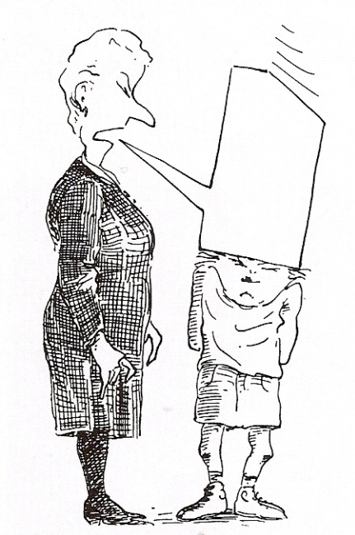
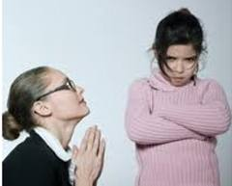
Értékekre csábítani

Slide 21
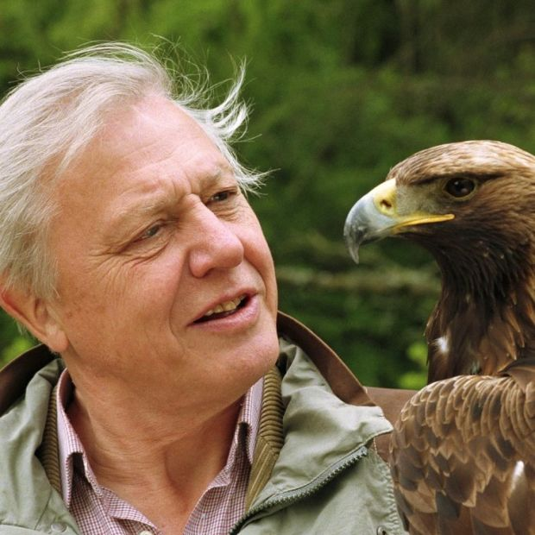

Slide 22
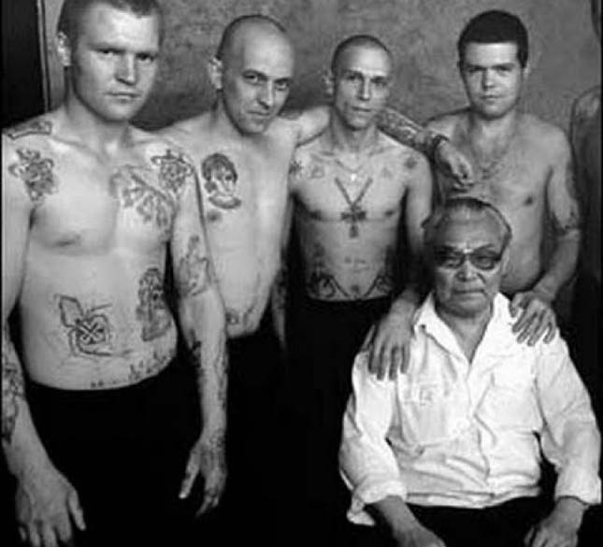
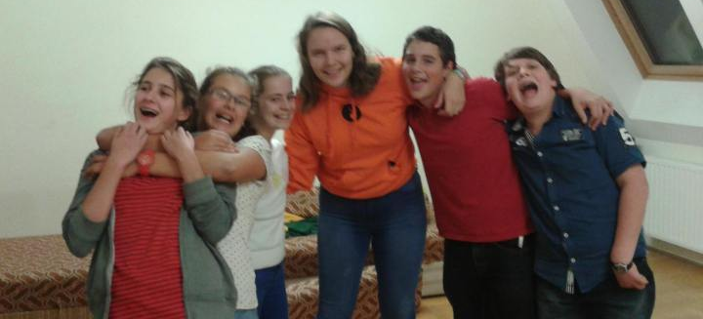
Jó kortárscsoport

Slide 23
Közfelfogás – elit – újabb elit
A

Slide 24
Az ünnep erkölcsi jelentősége
Értékek ragyognak fel
Időzni egymásnál

Slide 25
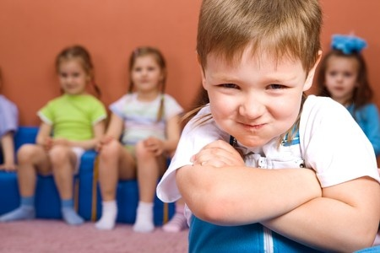
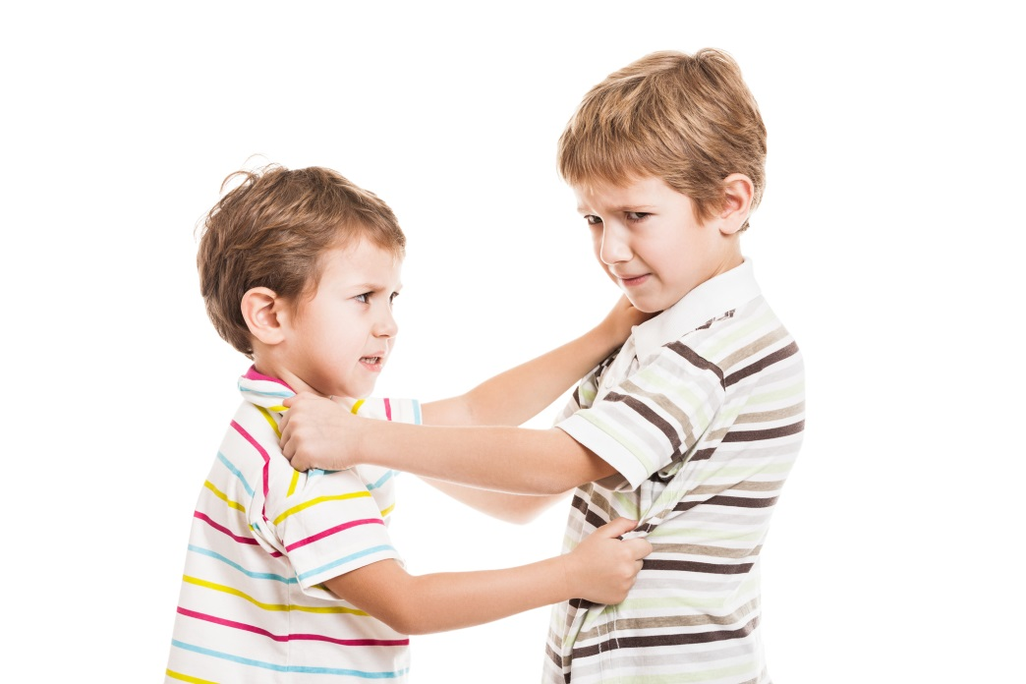
Konfliktuskezelő kultúra
Konfliktuskezelő kultúra
Bocsánatkérés

Slide 26
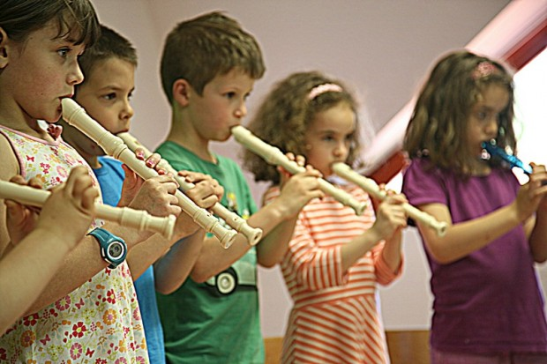
A kultúra ereje
A szép a Szép felé lendít (szép-igaz-jó-szent)
Hagyományápolás = „ősök útja”
„Kultúra az, ami által az ember emberebbé lesz, létezőbbé válik” II. János Pál

Slide 27
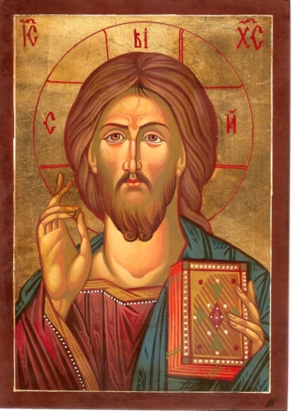
Istenkép fejlődése
A felnőttön keresztül képzeli el
Leválasztja a felnőttről

Slide 28
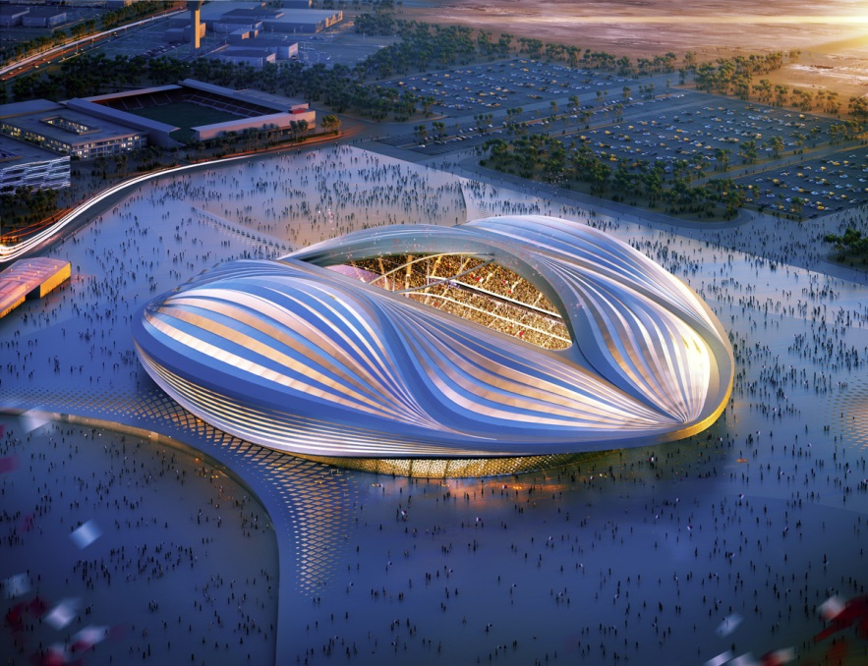
Sok bejáratokat nyitni Isten felé
Példaképek, szentek: gazdag az Egyház!
Természet
Tudósok
Hősök
Vallásos barátok
Művészetek
Önkéntesség

Slide 29
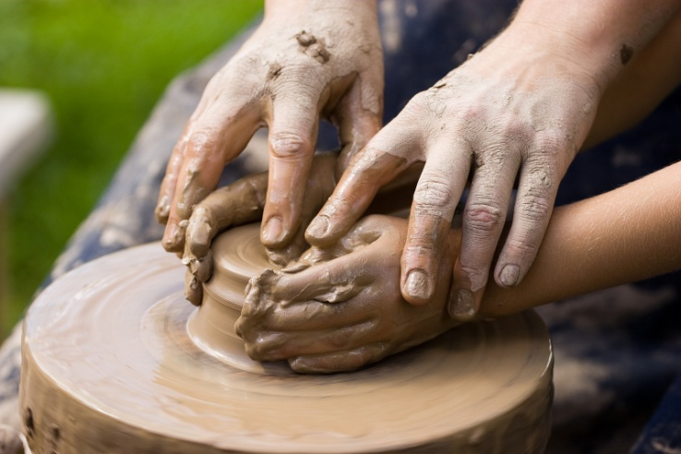
Isten a szövetségesünk
Imádságban Isten elé vinni
Lélek bölcsessége
Ha nem sikerül…

Slide 30
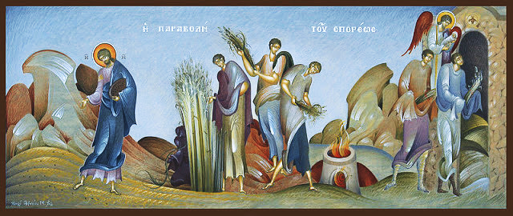
Görög tökéletesség = hibátlanság Bibliai tökéletesség = szeretetteljes együttműködés

Slide 31
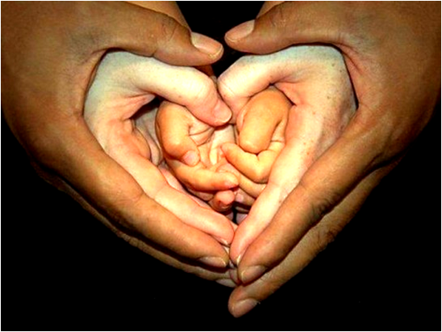
…és szüntelen ima

